Slide 1
ЦЕПЕНЬ ТЫКВОВИДНЫЙ СОБАЧИЙ
Dipylidium caninum - возбудитель дипилидиоза собак и кошек, редко поражающий детей; дипилидиоз-антропозооноз, природно-очаговое заболевание.

Slide 2
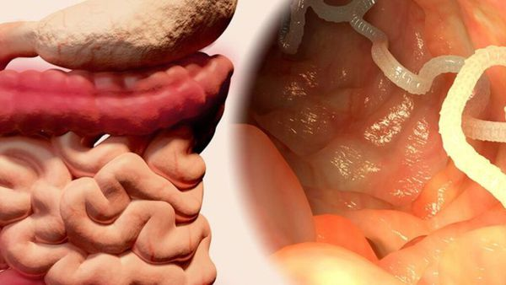
Географическое распространение - повсеместно.
Локализация - тонкий кишечник.

Slide 3
Морфологическая характеристика.
Стробила 15 - 40 см в длину. Сколекс ромбовидной формы 0,35 - 0,40 мм в ширину. На переднем конце несет хоботок, снабженный 3 - 4 венчиками крючьев. Ниже на сколексе располагаются четыре присоски. Проглоттиды с выпуклыми боковыми сторонами в форме огуречного зерна. Зрелые членики легко отрываются от заднего конца стробилы и могут самостоятельно передвигаться. Нервная, половая и выделительная системы типичного для цестод строения.

Slide 4
Цикл развития.
Биогельминт. Окончательные хозяева - кошка, собака, некоторые дикие хищники, редко человек. Промежуточные хозяева - блохи, собачий и кошачий власоеды.
Инвазионная форма. Для окончательного хозяина - зрелые цистицеркоиды в теле промежуточного хозяина. Для промежуточного хозяина - яйцо с онкосферой. Яйца гельминта пожираются вла- соедами при питании на шерсти собак и кошек. Блохи заражаются на стадии личинки. Личинки блох заглатывают яйца цепня из загрязненного субстрата.

Slide 5
Патогенное действие. У человека могут быть нервные и кишечные расстройства. У собак и кошек паразитирование цепня может протекать бессимптомно. В других случаях отмечают истощение животных.
Источник заражения. Зараженные собаки и кошки. Человек заражается при случайном проглатывании с пищей инвазированных личинок блох и власоедов.
Диагностика. Обнаружение яиц или члеников паразита в фекалиях.
Профилактика: а) общественная санитарно-просветительная работа; ветеринарный контроль за содержанием кошек и собак; б) личная - соблюдение правил личной гигиены.

Slide 6
Диагностика. Обнаружение яиц или члеников паразита в фекалиях.
Профилактика: а) общественная санитарно-просветительная работа; ветеринарный контроль за содержанием кошек и собак; б) личная - соблюдение правил личной гигиены.

Slide 7
Спасибо за внимание

